Slide 1
On Energy Accounts
23rd London group meeting in Costa Rica
2017

Slide 2
Energy Accounts in Finland
Sami Hautakangas
23rd London Group, San José, Costa Rica

Slide 3
Energy Accounts in brief
First release 5th October 2017, years 2011-2015
Process based on GSBPM by UNECE
Compilation based on PEFA principles by Eurostat
Compilation technically executed with SAS EG
Main challenge in general:
Following PEFA principles bit by bit and transferring the functions into SAS EG procedure
Thanks to Eurostat’s visit which helped us to understand the procedures and the essence of PEFA
Website of Energy Accounts

Slide 4
Speed dating with Physical Energy Flow Account - Canada
www.statcan.gc.ca
Telling Canada’s story in numbers
23rd meeting of the London Group, San José, Costa Rica
October 19, 2017 Cindy Lecavalier

Slide 5
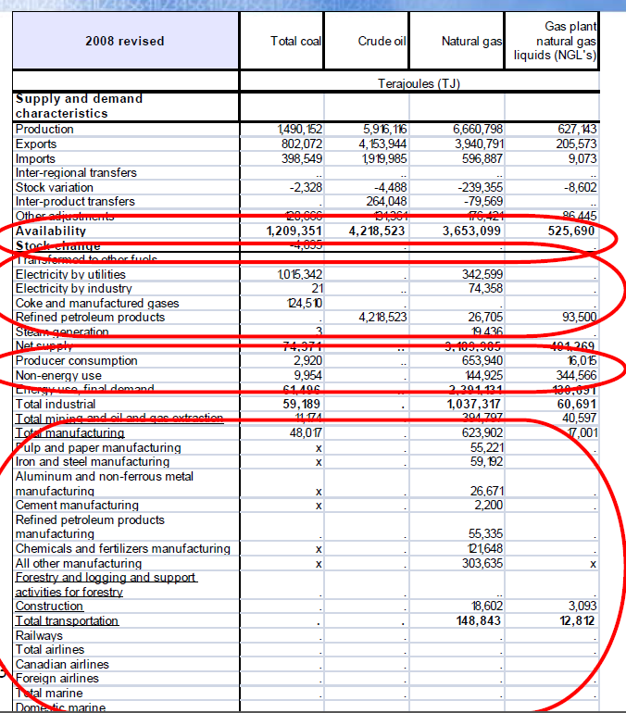
Method: From the Energy Balance to the PFA
Report on the Energy Supply and Demand
Covers about 20 fuel types, and 40 Supply-Demand cat.
Start: Energy Balance Availability – stock change
Not a 1:1 match with our PFA; we use survey data to reallocate
Fuel conversion
Non-energy use
Producers consumption
Energy by industry into our PFA industry classification
Ex: 1 row Total mining here, into our 14 PFA industries)

Slide 6
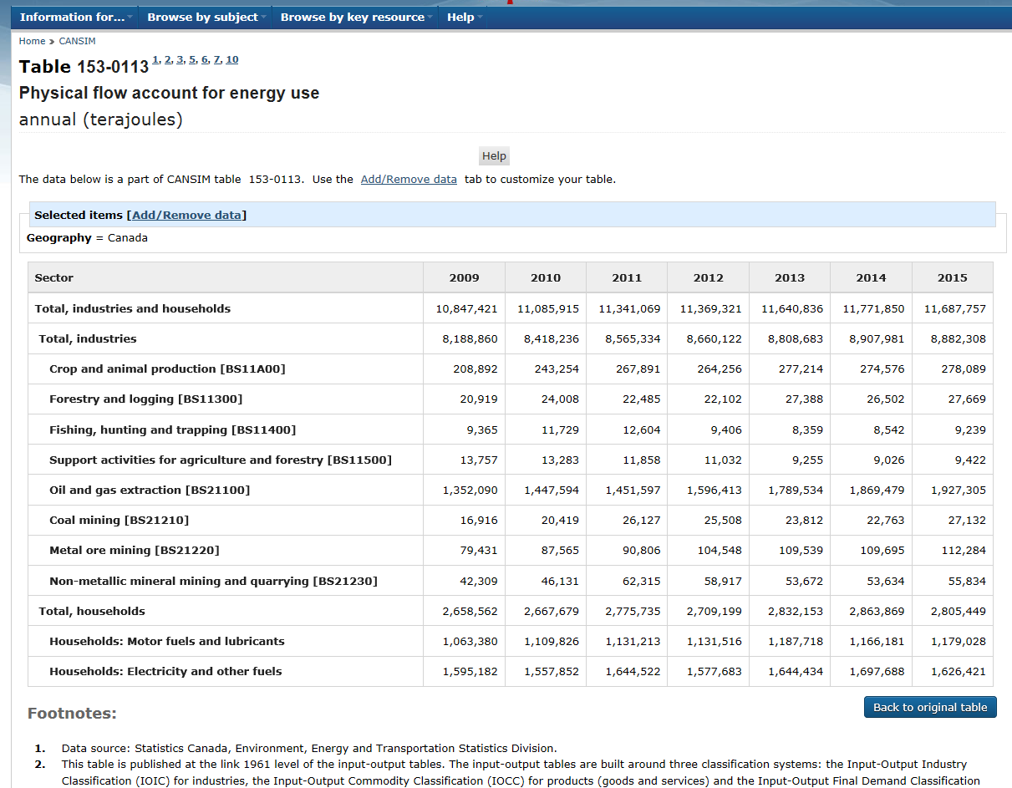
How the data is published
In CANSIM
Total energy use, country, annual
Covers all economy + households
Compiled per fuel type (released on request)
Compiled per province (released on request)
sample
Statistics Canada. Table 153-0113 - Physical flow account for energy use, annual (terajoules), CANSIM (database).
http://www5.statcan.gc.ca/cansim/a47
Notes:
Follows industry classification of SUT.

Slide 7
Methodological issues encountered
Integration of data from many sources/providers gives
Different Concepts/definitions. (double counting)
Some data include foreign purchases of domestic fuel, some data include producer consumption, etc.
Different classification systems and not always in dataset format.
Different data quality. (e.g. CVs for ICE estimates have increased under electronic collect)
Need to find new data sources
Improve household and services sectors. (less surveyed)
Help for decision making when two sources give us different pictures. (SUT uses survey with inputs in dollars, contrasting from energy use survey data, in physical units)
Notes:
Cindy’s note:
To allocate Producer consumption, fuel conversion, industry totals, etc. we need to use survey data, research, etc. Which causes the following issues.
Classification systems and dataset == more time for the analyst to maintain concordances, and key in the data.

Slide 8
Examples of national uses
Used to derive
GHG emissions account
Input-Output modelling (energy use per final demand, and intensities)
Impact analysis for International Trade
Computational general equilibrium modelling
Uses by Dep. of finances to test various policy options to see the effect of a change in policy on emissions, businesses, GDP, households, etc.)

Slide 9
Thank you
Cindy Lecavalier
Unit Head – Senior Analyst, Environment, Energy and Transportation Statistics
Statistics Canada / Government of Canada
cindy.lecavalier@canada.ca / Tel: 1-613-883-1490
Matthew Prescott (PFA lead)
Unit Head – Senior Analyst, Environment, Energy and Transportation Statistics
Statistics Canada / Government of Canada
matthew.prescott@canada.ca / Tel: 1-613-882-8461

Slide 10
Notes:
In case I receive questions.

Slide 11
Costa Rica – Central Bank on Energy accounts

Slide 12
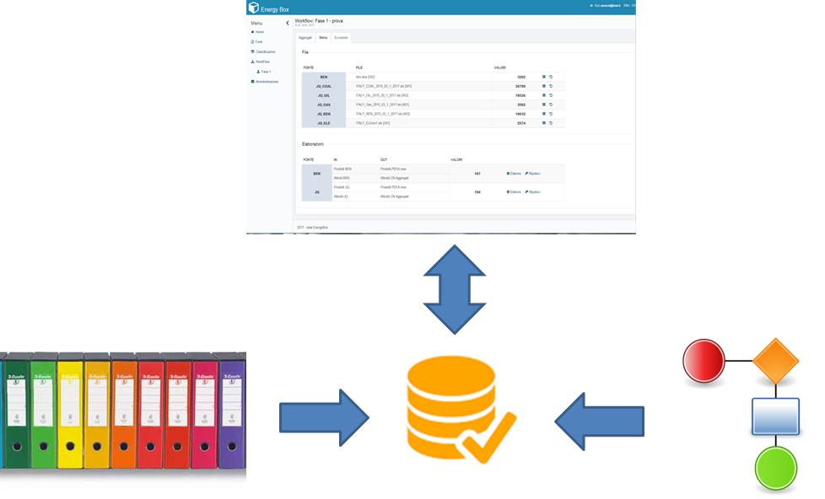
Energy Accounts
Current state and developments
in the Italian NSI
Aldo Femia and Silvia Zannoni
London Group on Environmental Accounting
XXXIII meeting
San Josè de Costa Rica
17-20 October 2017

Slide 13
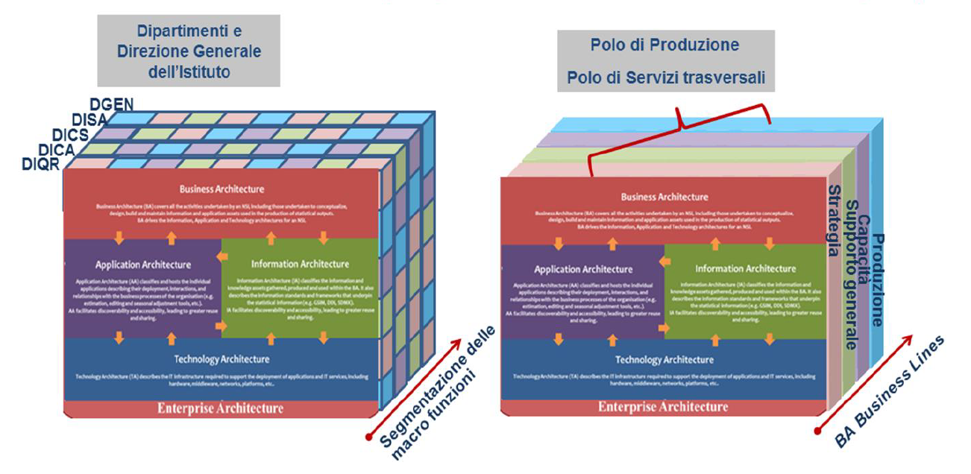
Modernisation of Istat
The way it was
The way it will be
Notes:
L’Istat sta imparando a lavorare in un nuovo modo, introdotto con la più recente ristrutturazione dell’Istituto, ispirata ai concetti della Business Architecture e al sistema di produzione statistico con funzioni generalizzate, centralizzate e trasversalità, già ben sperimentato in altri paesi (es. Nord Europa), molto diverso da quello cosiddetto «a silos», nel quale prevalevano la frammentazione e la ridondanza. Attraverso questo nuovo sistema si conta di recuperare in efficienza e sfruttare al meglio le potenzialità dell’information society.
Nel frattempo, in transizione, è inevitabile qualche intoppo e farraginosità…

Slide 14
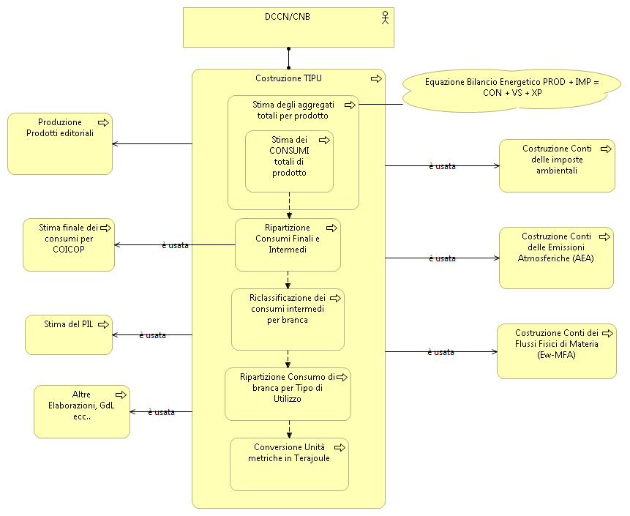
Understanding and representing the process
This is a sample of the representation resulting from the analysis of existing processes.
Each phase and step has its own flow chart, with actions, roles…
Notes:
Ad ogni modo, proviamo a lavorare in maniera razionale, utilizzando il supporto degli esperti metodologi, definendo a priori un modello razionale di acquisizione-elaborazione dei dati, con assegnazione precisa di ruoli e funzioni
Questi, per prima cosa hanno disegnato il processo, inizialmente per le parti da noi già realizzate (impieghi di prodotti). Successivamente è prevista l’estensione della documentazione del flusso di acquisizione-elaborazione alle altre parti del sistema (offerta; risorse e residui).

Slide 15
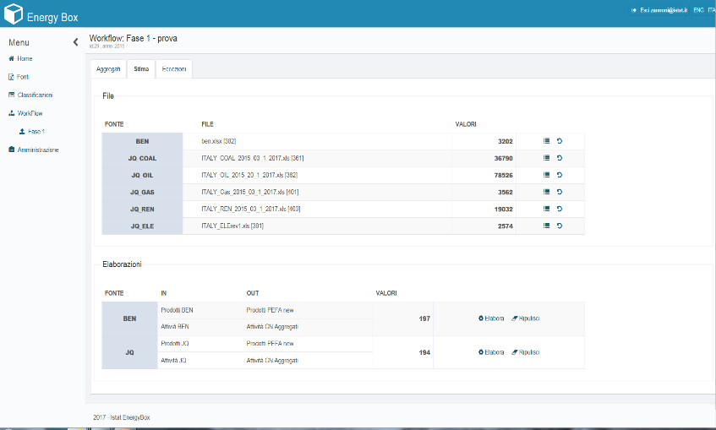
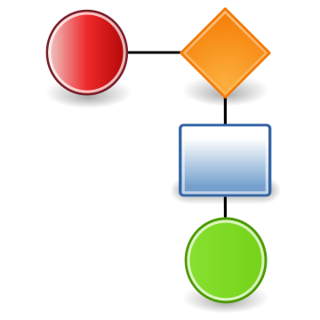
The process architecture under construction
Interface through which we will do everything
Sources and
classifications
Oracle DB
WORKFLOW
Notes:
L'interazione con i metodologi ha consentito di superare Excel nella elaborazione dei dati grazie alla implementazione dell’architettura di processo qui rappresentata.
Noi faremo tutto attraverso l’interfaccia energybox. Si tratta di uno strumento che, basandosi su un database relazionale, consente all'utente di gestire il processo di elaborazione dei conti dell'energia (PEFA) in tutte le sue fasi, dal caricamento delle fonti (ad es. Joint Questionnaire) alla definizione delle classificazioni, fino alla gestione dei casi particolari.
Al momento il sistema è implementato in maniera molto parziale.
Perciò, per quest’anno, e in misura minore anche l’anno prossimo, si lavora in parallelo: sul completamento del sistema nuovo da un lato; sul completamento dei conti con sistemi vecchi (excel) a partire da quanto già già reso disponibile dal sistema nuovo (esito fase 1 di 6).

Slide 16
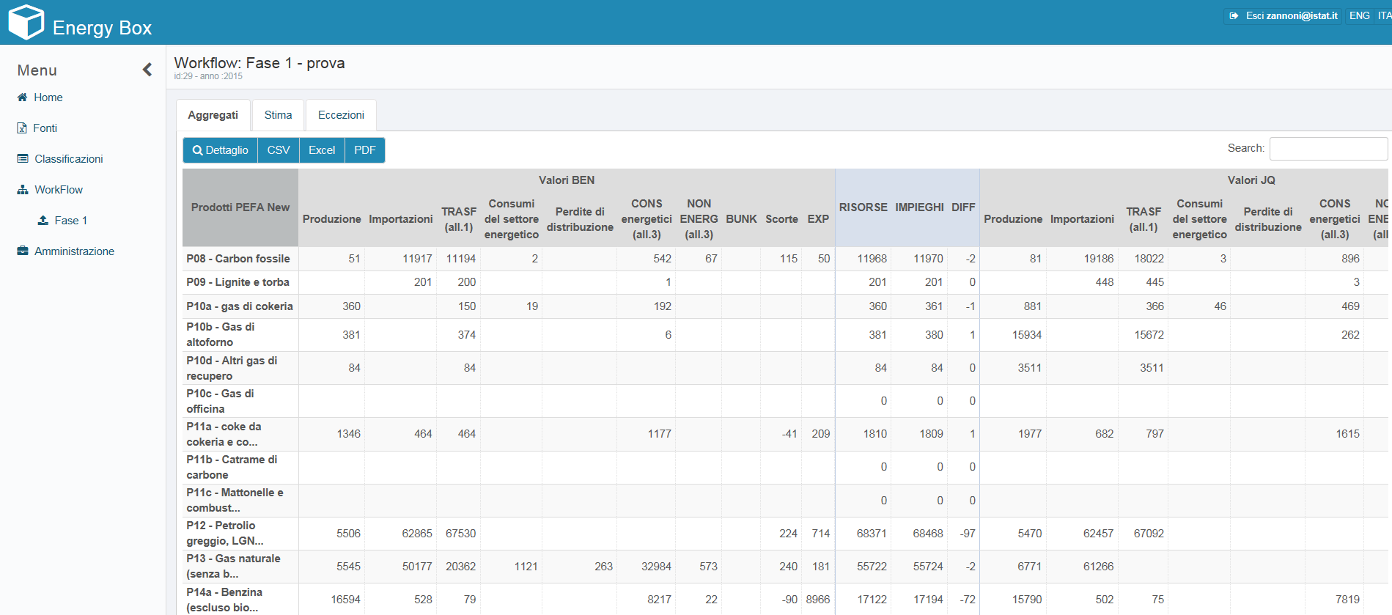
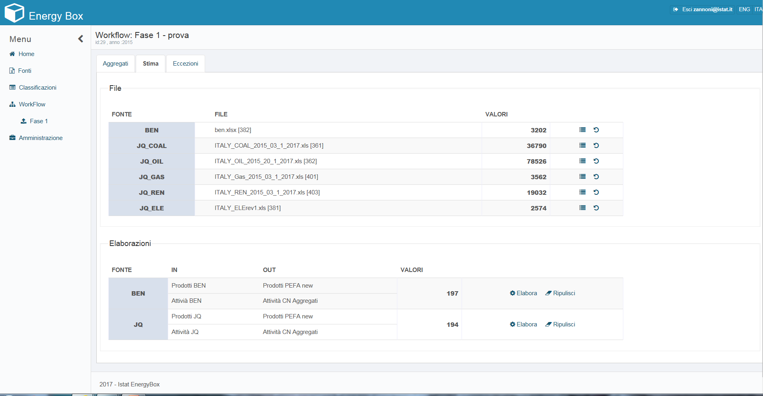
The «Energybox»
Notes:
L’Energy box è una Java applicazione web interfacciata con un database relazionale che, come il Pefa Builder, è finalizzata alla compilazione dei conti fisici dell’energia. Una prima sostanziale differenza con il Pefa Builder è, quindi, nello strumento informatico che, oltre a garantire una maggiore sicurezza dei dati, essendo sviluppato “su misura” per le nostre esigenze consente una maggiore flessibilità in tutte le fasi di lavoro. Tale flessibilità si riscontra già nel caricamento delle fonti dei dati che non si limitano ai 5 IEA/Eurostat Annual Energy Questionnaires (nel Pefa Builder) ma sono accompagnati da altre fonti importanti per la migliore definizione di alcuni aggregati. Tra queste ritroviamo il Bilancio energetico nazionale e, ad esempio, i dati del Commercio estero utilizzati per la stima dell’import-export dei prodotti energetici. L’integrazione delle fonti e la possibilità di utilizzare classificazioni e raccordi tra classificazioni anche ad un livello di dettaglio diverso da quello previsto dalle statistiche sull’energia, ci permette di raggiungere la coerenza dei risultati con i conti nazionali (un esempio, la riconciliazione in quantità dell’import-export di prodotti energetici con i dati del Commercio estero finalizzata al raggiungimento della coerenza con i dati in valore).

Slide 17
ABS Energy Accounts
Recording of output for own intermediate use
Presented by:
Steve May
Environment and Agriculture Statistics Development Section
Australian Bureau of Statistics
steven.may@abs.gov.au

Slide 18
Introduction
ABS produces a set of Environmental-Economic Accounts underpinned by the SEEA
This includes the Energy Accounts – supply and use tables in physical and monetary terms
Data derived from several sources is compiled on an industry basis
Working towards the alignment of ABS statistics compiled on the SEEA and SNA basis
First phase involved harmonising the Energy Accounts with the IO tables
A further aim is to minimise differences between data items purporting to measure the same quantity, irrespective of data sources and methodologies

Slide 19
Harmonisation of the Energy Accounts and the Input-Output Tables
Linkages:
Output
Intermediate use
Changes in inventories
Household final consumption expenditure
Imports and exports
Other elements (margins and taxes less subsidies on products)
Challenges
Recording of output for intermediate own use
Valuation of production for own use
Treatment of transmission and distribution losses
Household consumption of own produced goods

Slide 20
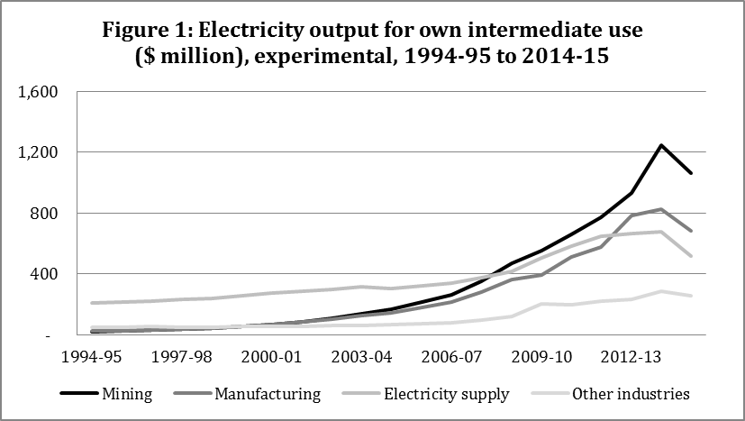
Recording of output for intermediate own use

Slide 21
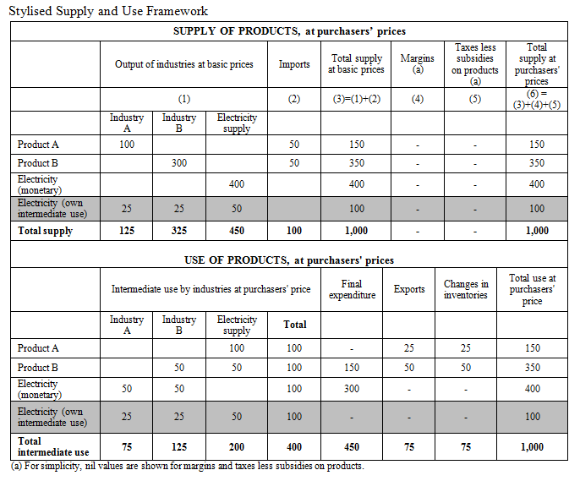
Supply and Use framework

Slide 22
Conclusion and Future directions
Output for own intermediate use will be fully aligned in the 2015‑16 IO tables
Aligning the Energy Accounts with the IO tables demonstrates that the integration of information holds great potential
Relevant information can be placed in an integrated context
Harmonisation can add value to both sets of accounts
Extend the process to other environmental accounts (e.g. water)

Slide 23
Questions:
Reflect on what you have heard, common features, challenges, hopes and fears
If you could decide the path forward for energy accounts – what would you focus on?

